Slide 1
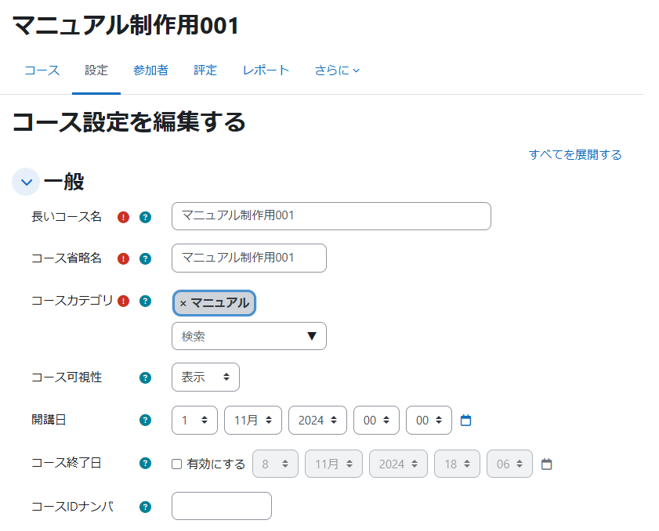
コースの外枠を作成する
コースを作成する際は、まず管理者が外枠の作成をします。
「サイト管理」の「コース」タブをクリックし、「コースおよびカテゴリを管理をする」をクリックします。
  MoodleWorkPlaceの場合は、テナント管理者でログイン後、右上ランチャーメニューから「コース」を選択すると、「コースおよびカテゴリを管理する」に遷移します。
コースを管理するカテゴリを選択します。
このタイミングで新しいカテゴリを作成することも可能です。
カテゴリをクリックすると、画面右側（または下部）に選択中のカテゴリ内で管理されているコースの一覧が表示されます。
カテゴリ名を確認し、「新しいコースを作成する」をクリックします。
必要事項を入力し「保存して表示する」をクリックします。
長いコース名 | サイトホームやマイコース、コースページのトップに表示されます。 正式名称がおすすめです。
コース省略名 | 長いコース名が表示しきれない箇所に表示されます。 システムの管理上、サイト内で重複できません。
コース可視性 | 受講生に対してコース表示の可否を設定することができます。
開講日/コース終了日 | コースの開講日と終了日を設定することができます。 開講日は翌日の日付が自動で設定されます。 コース終了日を定めたくない場合は、チェックを外します。
完了トラッキング | デフォルト値は「Yes」です。 コースの活動完了機能に影響するため、「Yes」のままがお薦めです。
コースの外枠を作成する_1

Slide 2
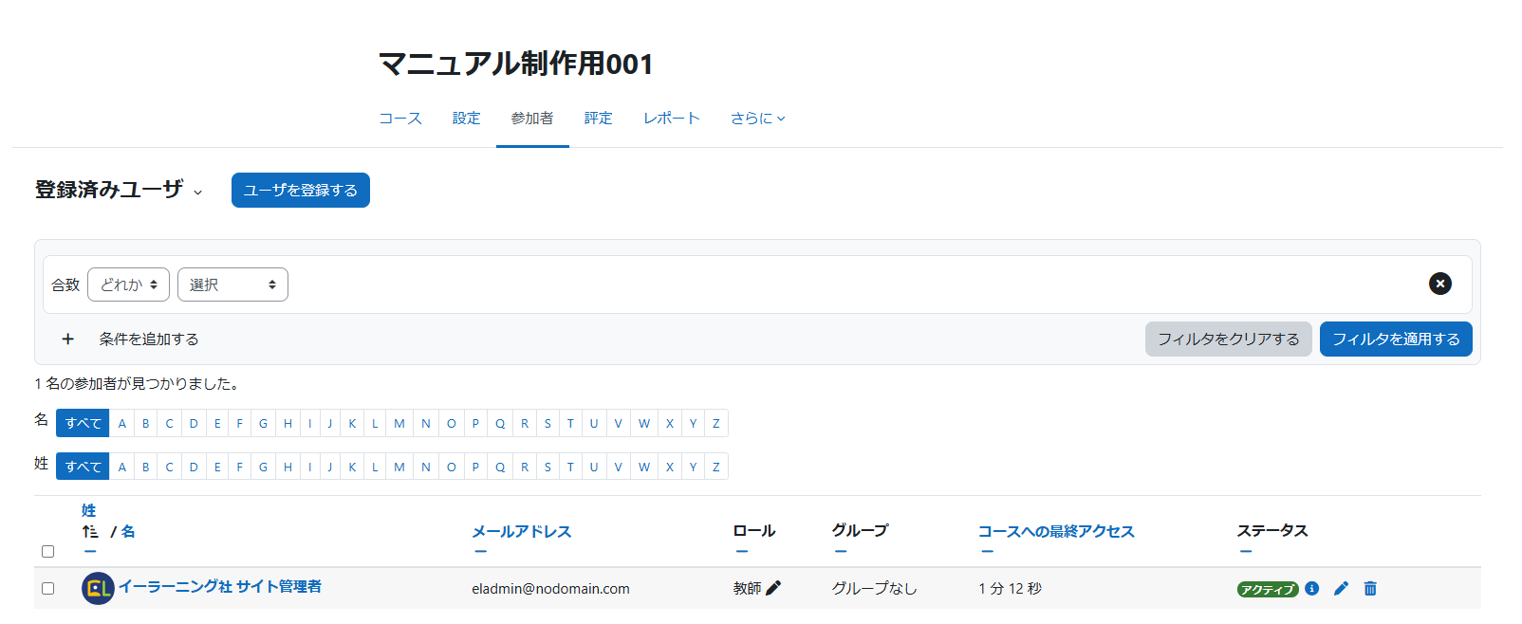
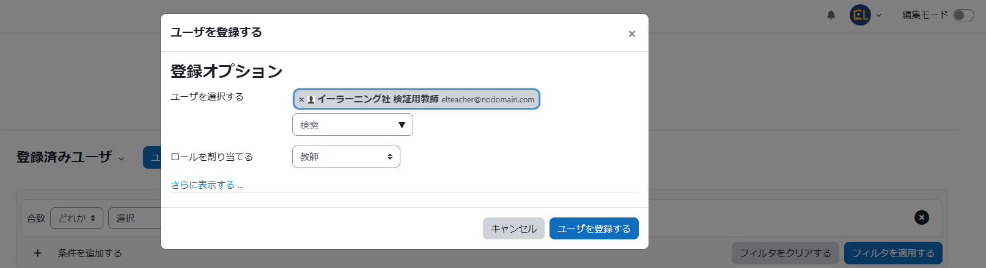
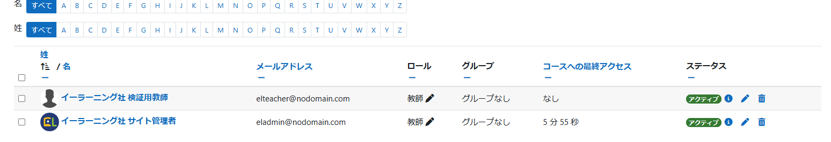
コースの外枠を作成する
コースを作成する際は、まず管理者が外枠の作成をします。
「参加者」タブに切り替え、コンテンツ制作者のアカウントをエンロールします。
管理者が外枠作成作業を行った際は、自動的に教師（またはトレーナー）として登録されます。
管理者のマイコースにコースが表示される為、コースへのアクセスが容易になります。
「ユーザを登録する」をクリックします。
「ロールを割り当てる」から「教師（またはトレーナー）」を選択します。
「ユーザを選択する」から、コンテンツ制作者のアカウントを選択し、「ユーザを登録する」をクリックします。
  検索に出てこない場合は、サイトにアカウントが登録されていません。
  複数アカウントを選択し、まとめてエンロールも可能です。
「教師（またはトレーナー）」としてエンロールされたことを確認して完了です。
コンテンツ制作を別の人に依頼する場合は、ここで引き継ぎます。
「コース」タブをクリックするとコース作成画面に遷移します。
コースの外枠を作成する_2

